Slide 1




数据库系统 An Introduction to Database Systems
第三章 关系数据库标准语言SQL
2023年10月9日
（第4周）

Slide 2
第三章 关系数据库标准语言SQL
3.1 SQL概述
3.2 学生—课程数据库
3.3 数据定义
3.4 数据查询
3.5 数据更新
3.6 空值的处理
3.7 视图
3.8 小结
会考触发器

Slide 3
3.1 SQL概述
SQL (Structured Query Language) 结构化查询语言，是关系数据库的标准语言
SQL是一个通用、功能极强的关系数据库语言

Slide 4
3.1 SQL概述
3.1.1 SQL的产生与发展
3.1.2 SQL的特点
3.1.3 SQL的基本概念

Slide 5
SQL的产生
1974年由Boyce和Chamberlin提出，并在IBM公司研制的关系数据库管理系统原型System R上实现。

Slide 6
SQL标准的进展过程
标准 | 大致页数 | 发布日期
SQL/86 |  | 1986年10月
SQL/89 (FIPS 127-1) | 120页 | 1989年
SQL/92 | 622页 | 1992年
SQL99 | 1700页 | 1999年
SQL 2003 | 3600页 | 2003年
SQL 2008 | 3777页 | 2006年
SQL 2011 |  | 2010年

Slide 7
3.1.2 SQL的特点
综合统一
高度非过程化
面向集合的操作方式
以同一种语法结构提供多种使用方式
语言简洁，易学易用

Slide 8
1. 综合统一
SQL集数据定义语言 DDL，数据查询语言DQL，数据操纵语言DML，数据控制语言DCL功能于一体
独立完成数据库生命周期全部活动
用户在数据库投入运行后，可根据需要随时逐步修改模式，不影响数据库运行
数据操作符统一，查找、插入、删除、更新等每一种操作都只需要一种操作符

Slide 9
2. 高度非过程化
非关系数据模型的数据操纵语言是“面向过程”的语言，必须指定存取路径
SQL只要提出“做什么”，无须指明“怎么做”，不需要了解存取路径
存取路径的选择以及SQL的操作过程由系统自动完成

Slide 10
3. 面向集合的操作方式
非关系数据模型采用面向记录的操作方式，操作对象是一条记录
SQL采用集合操作方式
操作对象、查找结果是元组的集合
一次插入、删除、更新操作的对象可以是元组的集合

Slide 11
4. 以同一种语法结构提供多种使用方式
SQL既是独立语言，又是嵌入式语言
能够独立用于联机交互的使用方式
SQL能够嵌入到高级语言（例如C，C++，Java，C#）程序中，供程序员设计程序时使用

Slide 12
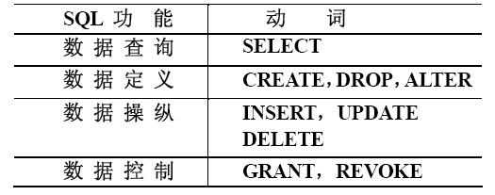
5. 语言简洁，易学易用
SQL功能极强， 9个动词完成核心功能

Slide 13
SQL对关系数据库模式的支持(Page 78)
SQL
外模式
视图 1
视图 2
基本表 1
基本表 2
基本表 3
基本表 4
模式
存储文件 1
存储文件 2
内模式

Slide 14
视图
从一个或几个基本表导出的表
数据库中只存放视图的定义，而不存放视图对应数据
视图是一个虚表
用户可以在视图上再定义视图

Slide 15
基本表
本身独立存在的表
SQL一个关系对应一个基本表
一个(或多个)基本表对应一个 存储文件
一个表可以带若干索引，索引也存放在存储文件中

Slide 16
存储文件
存储结构组成了关系数据库内模式
物理结构对用户透明

Slide 17
3.2 学生 — 课程数据库
学生表 Student(Sno,Sname,Ssex,Sage, Sdept)
课程表 Course(Cno,Cname,Cpno, Ccredit)
学生选课表 SC(Sno,Cno,Grade)

Slide 18
3.3 数据定义
模式定义、表定义、视图定义、索引定义
操作对象 | 操作方式
 | 创建 | 删除 | 修改
模式 | CREATE SCHEMA | DROP SCHEMA
表 | CREATE TABLE | DROP TABLE | ALTER TABLE
视图 | CREATE VIEW | DROP VIEW
索引 | CREATE INDEX | DROP INDEX | ALTER INDEX
类似数据库

Slide 19
3.3 数据定义
3.3.1 模式的定义与删除
3.3.2 基本表的定义、删除与修改
3.3.3 索引的建立与删除
3.3.4 数据字典

Slide 20
一、定义模式
定义模式实际上定义了一个命名空间
在这个空间中可以进一步定义该模式包含的数据库对象，例如基本表、视图、索引等
在CREATE SCHEMA中可以接受CREATE TABLE，CREATE VIEW和GRANT子句
CREATE SCHEMA <模式名> AUTHORIZATION <用户名>[<表定义子句>| <视图定义子句>|<授权定义子句>]

Slide 21
定义模式
例1. 定义一个学生-课程模式S-T
CREATE SCHEMA “S-T” AUTHORIZATION WANG;
为用户WANG定义了一个模式S-T

Slide 22
例2. CREATE SCHEMA AUTHORIZATION WANG;
<模式名>隐含为用户名WANG
如果没有指定<模式名>，那么 <模式名>隐含为<用户名>

Slide 23
例3.
CREATE SCHEMA TEST AUTHORIZATION ZHANG
CREATE TABLE TAB1(
COL1 SMALLINT，
COL2 INT，
COL3 CHAR(20)，
COL4 NUMERIC(10，3)，
COL5 DECIMAL(5，2)
);
为用户ZHANG创建了一个模式TEST，并在其中定义了一个表TAB1

Slide 24
二、删除模式
DROP SCHEMA <模式名> <CASCADE|RESTRICT>
CASCADE(级联)：删除模式的同时把该模式中所有数据库对象全部删除
RESTRICT(限制)：如果该模式中定义了下属的数据库对象（如表、视图等），则拒绝该删除语句的执行。当该模式中没有任何下属的对象时才能执行DROP SCHEMA语句

Slide 25
例4. DROP SCHEMA ZHANG CASCADE;
删除模式ZHANG
同时该模式中定义的表TAB1也被删除

Slide 26
3.3 数据定义
3.3.1 模式的定义与删除
3.3.2 基本表的定义、删除与修改
3.3.3 索引的建立与删除
3.3.4 数据字典

Slide 27
3.3.2 基本表的定义、删除与修改
一、定义基本表
CREATE TABLE <表名>
(<列名> <数据类型>[ 列级完整性约束条件]
[，<列名> <数据类型>[ 列级完整性约束条件] ] …
[，<表级完整性约束条件> ] );
如果完整性约束条件涉及该表多个属性列，则必须定义在表级上，否则既可以定义在列级也可以定义在表级。

Slide 28
例5. 建立“学生”表Student，学号是主码，姓名取值唯一
CREATE TABLE Student
(
Sno CHAR(9) PRIMARY KEY,
Sname CHAR(20) UNIQUE,
Ssex CHAR(2),
Sage SMALLINT,
Sdept CHAR(20)
);

Slide 29

例6. 建立一个“课程”表Course
CREATE TABLE Course
( Cno CHAR(4) PRIMARY KEY,
Cname CHAR(40) NOT NULL,
Cpno CHAR(4) ,
Ccredit SMALLINT,
FOREIGN KEY (Cpno) REFERENCES Course(Cno) /*表级完整性约束条件，Cpno是外码，被参照表是Course，被参照列是Cno*/
);

Slide 30
例7. 建立一个“学生选课”表SC
CREATE TABLE SC
(Sno CHAR(9),
Cno CHAR(4),
Grade SMALLINT,
PRIMARY KEY (Sno, Cno),/* 主码由两个属性构成，必须作为表级完整性进行定义*/
FOREIGN KEY (Sno) REFERENCES Student(Sno),/* 表级完整性约束条件，Sno是外码，被参照表是Student */
FOREIGN KEY (Cno) REFERENCES Course(Cno) /* 表级完整性约束条件， Cno是外码，被参照表是Course*/
);

Slide 31
二、数据类型
SQL中域的概念用数据类型来实现
定义表的各个属性时需要指明数据类型及长度
选用哪种数据类型？
取值范围
要做哪些运算

Slide 32
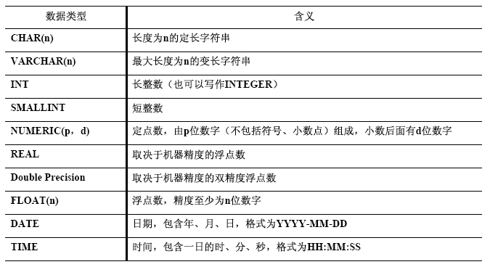
二、数据类型

Slide 33
三、模式与表
每一个基本表都属于某一个模式
一个模式包含多个基本表
定义基本表所属模式
方法一：在表名中明显地给出模式名
Create table “S-T”.Student（......）; /*模式名为S-T*/
Create table “S-T”.Cource（......）;
Create table “S-T”.SC（......）;
方法二：在创建模式语句中同时创建表
方法三：设置所属的模式

Slide 34
创建基本表（其他数据库对象也一样）时，若没有指定模式，系统根据搜索路径来确定该对象所属的模式
RDBMS会使用模式列表中第一个存在的模式作为数据库对象的模式名
若搜索路径中的模式名都不存在，系统将给出错误
显示当前的搜索路径：SHOW search_path;
搜索路径当前默认值：$user，PUBLIC， 含义：先搜索与用户名相同的模式名，如果该模式名不存在，则使用PUBLIC模式

Slide 35
模式与表（续）
DBA用户可以设置搜索路径，然后定义基本表
SET search_path TO “S-T”，PUBLIC;
Create table Student（......）;
建立了 “S-T”.Student基本表
RDBMS发现搜索路径中第一个模式名S-T存在，就把该模式作为基本表Student所属的模式

Slide 36
四、修改基本表
ALTER TABLE <表名>
[ ADD <新列名> <数据类型> [ 完整性约束] ]
[ DROP <列名><完整性约束名> ]
[ ALTER COLUMN<列名> <数据类型> ];

Slide 37
修改基本表（续）
例8. 向Student表增加“入学时间”列，其数据类型为日期型
ALTER TABLE Student ADD S_entrance DATE;
不论基本表中原来是否已有数据，新增加列一律为空值 (NULL)

Slide 38
例9. 将年龄的数据类型由字符型（假设原来的数据类型是字符型）改为整数
ALTER TABLE Student ALTER COLUMN Sage INT;

Slide 39
例10. 增加课程名称必须取唯一值的 约束条件
ALTER TABLE Course ADD UNIQUE(Cname);

Slide 40
五、删除基本表
DROP TABLE <表名>［RESTRICT| CASCADE］;
RESTRICT：删除表是有限制条件的。欲删除的基本表不能被其他表的约束所引用。如果存在依赖该表的对象，则此表不能被删除
CASCADE：删除该表没有限制。在删除基本表的同时，相关的依赖对象一起删除

Slide 41
删除基本表(续)
例11. 删除Student表
DROP TABLE Student CASCADE ;
基本表定义被删除，数据被删除
表上建立的索引、视图、触发器等有关对象一般也将被删除

Slide 42
删除基本表（续）
例12. 若表上建有视图，选择RESTRICT时表不能删除
CREATE VIEW IS_Student AS
SELECT Sno，Sname，Sage
FROM Student
WHERE Sdept='IS';
DROP TABLE Student RESTRICT;
--ERROR: cannot drop table Student because other objects depend on it

Slide 43
删除基本表（续）
例12. 如果选择CASCADE可以删除表，视图也自动被删除
DROP TABLE Student CASCADE;
SELECT * FROM IS_Student;
--ERROR: relation " IS_Student " does not exist

Slide 44
3.3 数据定义
3.3.1 模式的定义与删除
3.3.2 基本表的定义、删除与修改
3.3.3 索引的建立与删除
3.3.4 数据字典

Slide 45
3.3.3 索引的建立与删除
建立索引的目的：加快查询速度
谁可以建立索引？
DBA 或建立表的人(owner)
DBMS一般会自动建立以下列上的索引:PRIMARY KEY, UNIQUE
谁维护索引？DBMS自动完成
DBMS自动选择是否使用索引以及使用哪些索引

Slide 46
索引
RDBMS索引一般采用B+树、HASH索引实现，B+树索引具有动态平衡的优点，HASH索引具有查找速度快的特点
采用B+树 或 HASH索引由具体RDBMS决定
索引是关系数据库的内部实现技术，属于内模式的范畴
CREATE INDEX语句定义索引是唯一索引、非唯一索引或聚簇索引

Slide 47
一、建立索引
语句格式 CREATE [UNIQUE] [CLUSTER] INDEX <索引名> ON <表名>(<列名>[<次序>] [,<列名>[<次序>] ]…);
UNIQUE 表明此索引的每一个索引值只对应唯一的数据记录
CLUSTER (聚簇索引)是指索引项的顺序与表中记录的物理顺序一致的索引组织

Slide 48
建立索引
例13. CREATE CLUSTER INDEX Stusname ON Student(Sname);
在Student表的Sname（姓名）列上建立一个聚簇索引
在最经常查询的列上建立聚簇索引以提高查询效率
一个基本表上最多只能建一个聚簇索引
经常更新的列不宜建立聚簇索引

Slide 49
例14. 为学生-课程数据库中的Student，Course，SC三个表建立索引
CREATE UNIQUE INDEX Stusno ON Student(Sno);
CREATE UNIQUE INDEX Coucno ON Course(Cno);
CREATE UNIQUE INDEX SCno ON SC(Sno ASC，Cno DESC);
Student表按学号升序建唯一索引
Course表按课程号升序建唯一索引
SC表按学号升序和课程号降序建唯一索引

Slide 50
二、删除索引
DROP INDEX <索引名>;
删除索引时，系统会从数据字典中删除有关该索引的描述
例15. 删除Student表的Stusname索引
DROP INDEX Stusname;

Slide 51
3.3 数据定义
3.3.1 模式的定义与删除
3.3.2 基本表的定义、删除与修改
3.3.3 索引的建立与删除
3.3.4 数据字典

Slide 52
数据字典
关系数据库管理系统内部的一组系统表
记录了数据库中所有的定义信息
关系模式定义
视图定义
索引定义
完整性约束定义
各类用户对数据库的操作权限
统计信息

Slide 53
第三章 关系数据库标准语言SQL
3.1 SQL概述
3.2 学生—课程数据库
3.3 数据定义
3.4 数据查询
3.5 数据更新
3.6 空值的处理
3.7 视图
3.8 小结

Slide 54
数据查询语句格式
SELECT [ALL|DISTINCT] <目标列表达式>[，<目标列表达式>] …
FROM <表名或视图名>[, <表名或视图名> ] …
[ WHERE <条件表达式> ]
[ GROUP BY <列名1> [ HAVING <条件表达式> ] ]
[ ORDER BY <列名2> [ ASC|DESC ] ];

Slide 55
3.4 数据查询
3.4.1 单表查询
3.4.2 连接查询
3.4.3 嵌套查询
3.4.4 集合查询
3.4.5 基于派生表的查询
3.4.6 Select语句的一般格式

Slide 56
3.4.1 单表查询
仅涉及一个表的查询
选择表中的若干列
选择表中的若干元组
ORDER BY子句
聚集函数 (aggregation function)
GROUP BY子句

Slide 57
一、选择表中的若干列
查询指定列
例1. 查询全体学生的学号与姓名
SELECT Sno, Sname
FROM Student;

Slide 58
例2. 查询全体学生的姓名、学号、所在系
SELECT Sname, Sno, Sdept
FROM Student;

Slide 59
2. 查询全部列
选出所有属性列
在SELECT关键字后面列出所有列名
将<目标列表达式>指定为*

Slide 60
例3. 查询全体学生的详细记录
SELECT Sno，Sname，Ssex，Sage，Sdept
FROM Student;
或
SELECT *
FROM Student;

Slide 61
3. 查询经过计算的值
SELECT子句的<目标列表达式>不仅可以是表中属性列，也可以是表达式
算术表达式
字符串常量
函数
列别名

Slide 62
查询经过计算的值（续）
例4. 查全体学生的姓名及其出生年份
SELECT Sname，2023-Sage
FROM Student;

Slide 63
查询经过计算的值（续）
例5. 查询全体学生的姓名、出生年份和所在的院系，要求用小写字母表示所有系名
SELECT Sname，‘Year of Birth: ‘，2023-Sage，LOWER(Sdept)
FROM Student;

Slide 64
使用列别名改变查询结果的列标题
SELECT Sname NAME，‘Year of Birth:’ BIRTH，2023-Sage BIRTHDAY，LOWER(Sdept) DEPARTMENT
FROM Student;
NAME | BIRTH | BIRTHDAY | DEPARTMENT
李勇 | Year of Birth: | 1994 | cs
刘晨 | Year of Birth: | 1995 | cs
王敏 | Year of Birth: | 1996 | ma
张立 | Year of Birth: | 1995 | is

Slide 65
3.4.1 单表查询
查询仅涉及一个表
选择表中的若干列
选择表中的若干元组
ORDER BY子句
聚集函数
GROUP BY子句

Slide 66
二、选择表中的若干元组
如果没有指定DISTINCT关键词，则缺省为ALL
例6. 查询选修了课程的学生学号
SELECT Sno FROM SC;
等价于：SELECT ALL Sno FROM SC;

Slide 67
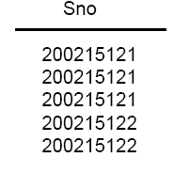
消除取值重复的行（续）
指定DISTINCT关键词，去掉表中重复行
SELECT DISTINCT Sno
FROM SC;

Slide 68
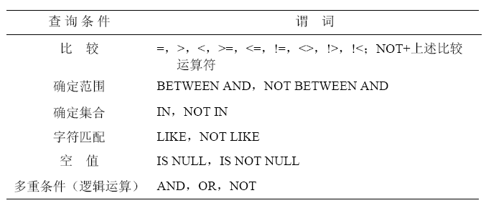
2. 查询满足条件的元组
表3.6 常用的查询条件 (Page 93)

Slide 69
(1) 比较大小
例7. 查询计算机科学系全体学生的名单
SELECT Sname
FROM Student
WHERE Sdept=‘CS’；

Slide 70
例8. 查询所有年龄在20岁以下的学生姓名及年龄
SELECT Sname，Sage
FROM Student
WHERE Sage < 20；

Slide 71
例9. 查询考试成绩有不及格的学生学号
SELECT DISTINCT Sno
FROM SC
WHERE Grade<60；

Slide 72
（2）确定范围
谓词: BETWEEN … AND …
NOT BETWEEN … AND …
例10. 查询年龄在20~23岁（包括20和23岁）之间学生的姓名、系别和年龄
SELECT Sname，Sdept，Sage
FROM Student
WHERE Sage BETWEEN 20 AND 23;

Slide 73
例11. 查询年龄不在20~23岁之间的学生姓名、系别和年龄
SELECT Sname，Sdept，Sage
FROM Student
WHERE Sage NOT BETWEEN 20 AND 23;

Slide 74
(3) 确定集合
谓词：IN <值表>, NOT IN <值表>
例12. 查询信息系（IS）、数学系（MA）和计算机科学系（CS）学生的姓名和性别
SELECT Sname，Ssex
FROM Student
WHERE Sdept IN ( 'IS'，'MA'，'CS' );

Slide 75
例13. 查询既不是信息系、数学系，也不是计算机科学系的学生姓名和性别
SELECT Sname，Ssex
FROM Student
WHERE Sdept NOT IN ( 'IS'，'MA'，'CS' );

Slide 76



(4)字符匹配
谓词：[NOT] LIKE ‘<匹配串>’ [ESCAPE ‘ <换码字符>’]
(1) 匹配串为固定字符串
例14. 查询学号为200215121学生的详细情况
SELECT *
FROM Student
WHERE Sno LIKE ‘200215121'；
等价于：
SELECT * FROM Student
WHERE Sno = '200215121'；

Slide 77
(2) 匹配串为含通配符的字符串
例15. 查询所有姓刘学生的姓名、学号和性别
SELECT Sname，Sno，Ssex
FROM Student
WHERE Sname LIKE ‘刘%’；

Slide 78
例16. 查询姓“欧阳”且全名为三个汉字的学生的姓名
SELECT Sname
FROM Student
WHERE Sname LIKE '欧阳_ _'；
1个汉字占用2个‘_’

Slide 79
字符匹配
例18. 查询所有不姓刘的学生姓名
SELECT Sname
FROM Student
WHERE Sname NOT LIKE '刘%'；

Slide 80
(3) 使用换码字符将通配符转义为普通字符
例19. 查询DB_Design课程的课程号和学分
SELECT Cno，Ccredit
FROM Course
WHERE Cname LIKE ‘DB\_Design’ ESCAPE ‘\’；
ESCAPE ‘＼’ 表示“ ＼” 为换码字符
匹配串中紧跟在“ ＼” 后的字符“_”不再具有通配符的含义，转义为普通的“_”字符

Slide 81
例20. 查询以“DB_”开头，且倒数第3个字符为 i 的课程的详细情况。
SELECT *
FROM Course
WHERE Cname LIKE 'DB\_%i_ _' ESCAPE ‘\’;
英文字符占用一个‘_’

Slide 82
(5) 涉及空值的查询
谓词：IS NULL 或IS NOT NULL
“IS” 不能用“=” 代替
例21. 某些学生选修课程后没有参加考试，所以有选课记录，但没有考试成绩。查询缺少成绩的学生的学号和相应的课程号
SELECT Sno，Cno
FROM SC
WHERE Grade IS NULL;
不能用 = NULL

Slide 83
例22. 查询所有有成绩的学生学号和课程号
SELECT Sno，Cno
FROM SC
WHERE Grade IS NOT NULL;

Slide 84
(6) 多重条件查询
逻辑运算符：AND和OR来连接多个查询条件
AND的优先级高于OR
可以用括号改变优先级
可用来实现多种其他谓词
[NOT] IN
[NOT] BETWEEN … AND …

Slide 85
多重条件查询
例23. 查询计算机系年龄在20岁以下的学生姓名
SELECT Sname
FROM Student
WHERE Sdept= 'CS' AND Sage<20;

Slide 86
多重条件查询
改写例12. 查询信息系 (IS)、数学系(MA)和计算机科学系(CS)学生姓名和性别
SELECT Sname，Ssex
FROM Student
WHERE Sdept IN ('IS'，'MA'，'CS');
改写为
SELECT Sname，Ssex
FROM Student
WHERE Sdept= 'IS' OR Sdept= 'MA' OR Sdept= 'CS’;

Slide 87
三、ORDER BY子句
ORDER BY子句
可以按一个或多个属性列排序
ASC (升序, default)
DESC(降序)
当排序列含空值时
ASC：排序列为空值的元组最后显示
DESC：排序列为空值的元组最先显示
NULL当最大值

Slide 88
ORDER BY子句
例24. 查询选修了3号课程的学生的学号及其成绩，查询结果按分数降序排列
SELECT Sno，Grade
FROM SC
WHERE Cno= '3'
ORDER BY Grade DESC;

Slide 89
例25. 查询全体学生情况，查询结果按所在系的系号升序排列，同一系中的学生按年龄降序排列
SELECT *
FROM Student
ORDER BY Sdept，Sage DESC;

Slide 90
四、聚集函数
COUNT ([DISTINCT|ALL] *) | 统计元组个数
COUNT ([DISTINCT|ALL] <列名>) | 统计一列中值的个数
SUM ([DISTINCT|ALL] <列名>) | 计算一列值的总和（数值型）
AVG ([DISTINCT|ALL] <列名>) | 计算一列值的平均值（数值型）
MAX ([DISTINCT|ALL] <列名>) | 求一列值中的最大值
MIN ([DISTINCT|ALL] <列名>) | 求一列值中的最小值

Slide 91


聚集函数
例26. 查询学生总人数
SELECT COUNT(*)
FROM Student;
因为是聚集函数，所以有”()”

Slide 92
例27. 查询选修了课程的学生人数
SELECT COUNT(DISTINCT Sno)
FROM SC;

Slide 93
例28. 计算1号课程的学生平均成绩
SELECT AVG(Grade)
FROM SC
WHERE Cno= ‘1’;

Slide 94
聚集函数
例29. 查询选修1号课程的学生最高分数
SELECT MAX(Grade)
FROM SC
WHERE Cno= ‘1’;

Slide 95







































例30. 查询学生200215012选修课程的总学分数
SELECT SUM(Ccredit)
FROM SC，Course
WHERE Sno='200215012' AND SC.Cno=Course.Cno;

Slide 96
五、GROUP BY子句
将查询结果按某一列或多列的值分组，值相等的为一组
对查询结果分组的目的是为了细化聚集函数的作用对象
未对查询结果分组，聚集函数将作用于整个查询结果
对查询结果分组后，聚集函数将分别作用于每个组
作用对象是查询的中间结果表

Slide 97
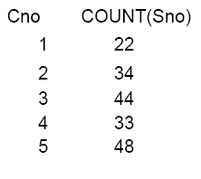
GROUP BY子句
例31. 求各个课程号及相应的选课人数
SELECT Cno，COUNT(Sno)
FROM SC
GROUP BY Cno；

Slide 98
GROUP BY子句
例32. 查询选修了3门以上课程的学生学号
SELECT Sno
FROM SC
GROUP BY Sno
HAVING COUNT(*) >3;

Slide 99
HAVING短语与WHERE子句的区别
作用对象不同
WHERE子句作用于基本表或视图，从中选择满足条件的元组
HAVING短语作用于组，从中选择满足条件的组
HAVING用于GROUP BY，WHERE用于FROM

Slide 100
3.4 数据查询
3.4.1 单表查询
3.4.2 连接查询
3.4.3 嵌套查询
3.4.4 集合查询
3.4.5 基于派生表的查询
3.4.6 Select语句的一般格式

Slide 101
3.4.2 连接查询
连接查询：同时涉及多个表的查询
连接条件或连接谓词：连接两个表的条件
一般格式
[<表名1>.]<列名1> <比较运算符> [<表名2>.]<列名2>
[<表名1>.]<列名1> BETWEEN [<表名2>.] <列名2> AND [<表名3>.]<列名3>

Slide 102
连接查询的种类
一、等值与非等值连接查询
二、自身连接
三、外连接
四、多表连接

Slide 103
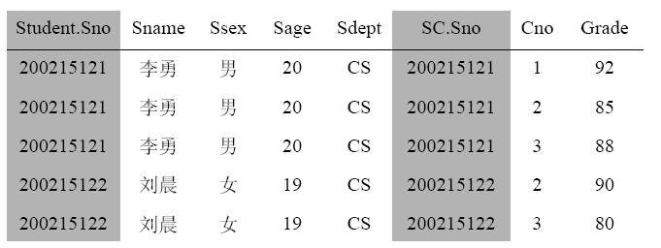
一、等值与非等值连接查询
等值连接：连接运算符为=
例33. 查询每个学生及其选修课程的情况
SELECT Student.*，SC.*
FROM Student, SC
WHERE Student.Sno = SC.Sno;

Slide 104
自然连接
例34. 对[例33]用自然连接完成
SELECT Student.Sno, Sname, Ssex, Sage, Sdept, Cno, Grade
FROM Student, SC
WHERE Student.Sno = SC.Sno;
去掉了重复的Sno

Slide 105
二、自身连接
一个表与其自己进行连接
需要给表起别名以示区别
由于所有属性名都是同名属性，因此必须使用别名前缀

Slide 106
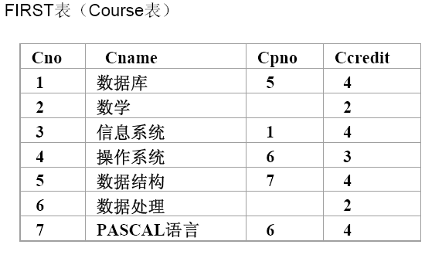
例35. 查询每一门课的间接先修课（即先修课的先修课）
SELECT FIRST.Cno, SECOND.Cpno
FROM Course FIRST, Course SECOND
WHERE FIRST.Cpno = SECOND.Cno;

Slide 107
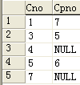
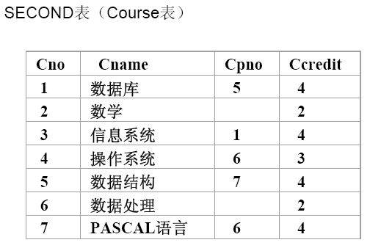

Slide 108
三、外连接
外连接与普通连接的区别
普通连接操作只输出满足连接条件的元组
外连接操作以指定表为连接主体，将主体表中不满足连接条件的元组一并输出

Slide 109
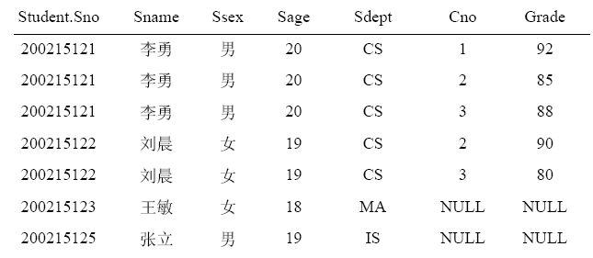
例36. 改写[例33]查询每个学生及其选修课程SELECT Student.Sno, Sname, Ssex, Sage, Sdept, Cno, Grade
FROM Student LEFT OUTER JOIN SC ON (Student.Sno=SC.Sno);

Slide 110
外连接
左外连接：列出左边关系所有元组
右外连接：列出右边关系所有元组

Slide 111
四、多表连接
例37. 查询选修2号课程且成绩在90分以上的所有学生
SELECT Student.Sno, Sname
FROM Student, SC
WHERE Student.Sno = SC.Sno AND
SC.Cno= ‘2’ AND SC.Grade > 90;

Slide 112
多表复合条件连接
例38. 查询每个学生的学号、姓名、选修的课程名及成绩
SELECT Student.Sno，Sname，Cname，Grade
FROM Student, SC, Course /*多表连接*/
WHERE Student.Sno = SC.Sno
AND SC.Cno = Course.Cno;

Slide 113


















3.4 数据查询
3.4.1 单表查询
3.4.2 连接查询
3.4.3 嵌套查询
3.4.4 集合查询
3.4.5 基于派生表的查询
3.4.6 Select语句的一般格式

Slide 114
嵌套查询
一个SELECT-FROM-WHERE语句称为一个查询块
将一个查询块嵌套在另一个查询块的WHERE子句或HAVING短语的条件中的查询称为嵌套查询 (Nested Query)

Slide 115
嵌套查询
SELECT Sname /*外层查询或父查询*/
FROM Student
WHERE Sno IN
(SELECT Sno /*内层查询或子查询*/
FROM SC
WHERE Cno= '2’ )；

Slide 116
嵌套查询
子查询的限制
不能使用ORDER BY子句
ORDER BY子句只对最终查询结果排序
层层嵌套方式反映了SQL语言的结构化特点

Slide 117
嵌套查询求解方法
不相关子查询：子查询的查询条件不依赖于父查询。由里向外逐层处理。即每个子查询在上一级查询处理之前求解，子查询的结果用于建立其父查询的查找条件。
由子到父，逐层查询

Slide 118

嵌套查询求解方法
相关子查询：子查询的查询条件依赖于父查询
首先取外层查询表第一个元组，根据它与内层查询相关的属性值处理内层查询，若WHERE子句返回值为真，则取此元组放入结果表
然后再取外层表的下一个元组
重复这一过程，直至外层表全部检查完为止

Slide 119
3.4.3 嵌套查询
带有IN谓词的子查询
带有比较运算符的子查询
带有ANY(SOME)或ALL谓词的 子查询
带有EXISTS谓词的子查询

Slide 120
一、带有IN谓词的子查询
例39. 查询与“刘晨”在同一个系学习的学生
此查询要求可以分步来完成
(1) 确定“刘晨”所在系名
SELECT Sdept
FROM Student
WHERE Sname= '刘晨'；

Slide 121

带有IN谓词的子查询
(2) 查找所有在CS系学习的学生
SELECT Sno，Sname，Sdept
FROM Student
WHERE Sdept= ' CS '；

Slide 122
带有IN谓词的子查询
将第一步查询嵌入到第二步查询的条件
SELECT Sno，Sname，Sdept
FROM Student
WHERE Sdept IN
(SELECT Sdept
FROM Student
WHERE Sname= ‘ 刘晨’)；
此查询为不相关子查询

Slide 123
带有IN谓词的子查询
用自身连接完成[例39]查询要求
SELECT S1.Sno，S1.Sname，S1.Sdept
FROM Student S1，Student S2
WHERE S1.Sdept = S2.Sdept AND
S2.Sname = '刘晨'；

Slide 124
例40. 查询选修了课程名为“信息系统”的学生学号和姓名
SELECT Sno，Sname ③ 最后在Student关系中
FROM Student 取出Sno和Sname
WHERE Sno IN
(SELECT Sno ② 然后在SC关系中找出选
FROM SC 修了3号课程的学生学号
WHERE Cno IN
(SELECT Cno ① 首先在Course关系找出
FROM Course “信息系统”的课程号(3号)
WHERE Cname= ‘信息系统’
)
);

Slide 125
带有IN谓词的子查询
用连接查询实现[例40]，查询选修了课程名为“信息系统”的学生学号和姓名
SELECT Student.Sno，Sname
FROM Student，SC，Course
WHERE Student.Sno = SC.Sno AND
SC.Cno = Course.Cno AND
Course.Cname=‘信息系统’；

Slide 126
3.4.3 嵌套查询
带有IN谓词的子查询
带有比较运算符的子查询
带有ANY（SOME）或ALL谓词的子查询
带有EXISTS谓词的子查询

Slide 127
二、带有比较运算符的子查询
当能确切知道内层查询返回单值时，可用比较运算符（>，<，=，>=，<=，!=或< >）
与ANY或ALL谓词配合使用

Slide 128
带有比较运算符的子查询
例：假设一个学生只可能在一个系学习，并且必须属于一个系，则在[例39]可以用= 代替IN
SELECT Sno，Sname，Sdept
FROM Student
WHERE Sdept =
(SELECT Sdept
FROM Student
WHERE Sname= ‘刘晨’);
查询与“刘晨”在同一个系学习的学生

Slide 129
带有比较运算符的子查询
子查询一定要跟在比较符之后
错误的例子
SELECT Sno，Sname，Sdept
FROM Student
WHERE ( SELECT Sdept
FROM Student
WHERE Sname= ‘ 刘晨’ )
= Sdept;

Slide 130
带有比较运算符的子查询
例41. 找出每个学生超过他选修课程平均成绩的课程号
SELECT Sno, Cno
FROM SC x
WHERE Grade >=
(SELECT AVG(Grade)
FROM SC y
WHERE y.Sno=x.Sno);
相关子查询

Slide 131
执行过程
从外层查询中取出SC一个元组x，将元组x的Sno值(200215121)传送给内层查询
SELECT AVG(Grade)
FROM SC y
WHERE y.Sno=‘200215121’;
执行内层查询，得到值88（近似值），用该值代替内层查询，得到外层查询
SELECT Sno, Cno
FROM SC x
WHERE Grade >=88;

Slide 132
执行这个查询，得到
（200215121，1）
（200215121，3）
外层查询取出下一个元组重复做上述1至3步骤，直到外层的SC元组全部处理完毕。结果为
（200215121，1）
（200215121，3）
（200215122，2）

Slide 133
3.4.3 嵌套查询
带有IN谓词的子查询
带有比较运算符的子查询
带有ANY（SOME）或ALL谓词的子查询
带有EXISTS谓词的子查询

Slide 134
三、带有ANY（SOME）或ALL谓词的子查询
谓词语义
ANY：任意一个值
ALL：所有值

Slide 135
带有ANY或ALL谓词的子查询
> ANY 大于子查询结果中的某个值
> ALL 大于子查询结果中的所有值
< ANY 小于子查询结果中的某个值
< ALL 小于子查询结果中的所有值

Slide 136
>= ANY 大于等于子查询结果中的某个值
>= ALL 大于等于子查询结果中的所有值
<= ANY 小于等于子查询结果中的某个值
<= ALL 小于等于子查询结果中的所有值
=ANY 等于子查询结果中的某个值
=ALL 等于子查询结果中的所有值 （通常没有实际意义）
!=（或<>）ANY 不等于子查询结果某个值
!=（或<>）ALL 不等于子查询结果任何值

Slide 137
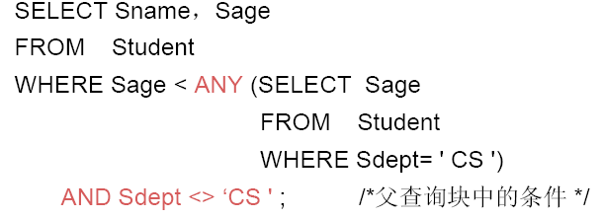
例42. 查询其他系中比计算机科学系某一学生年龄小的学生姓名和年龄

Slide 138

用聚集函数实现[例42]
SELECT Sname, Sage
FROM Student
WHERE Sage <
(SELECT MAX(Sage)
FROM Student
WHERE Sdept= ‘CS') AND Sdept <> 'CS’;
!=

Slide 139
例43. 查询其他系中比计算机科学系所有学生年龄都小的学生姓名及年龄
方法一：用ALL谓词
SELECT Sname, Sage
FROM Student
WHERE Sage < ALL
(SELECT Sage
FROM Student
WHERE Sdept= ' CS ')
AND Sdept <> 'CS’;

Slide 140
方法二：用聚集函数
SELECT Sname, Sage
FROM Student
WHERE Sage <
(SELECT MIN(Sage)
FROM Student
WHERE Sdept= ' CS ')
AND Sdept <>'CS’;

Slide 141
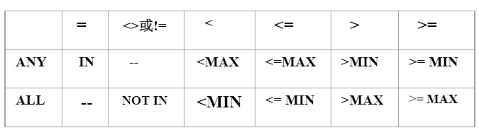
表3.7 ANY（或SOME），ALL谓词与聚集函数、IN谓词的等价转换关系

Slide 142






3.4.3 嵌套查询
带有IN谓词的子查询
带有比较运算符的子查询
带有ANY（SOME）或ALL谓词的子查询
带有EXISTS谓词的子查询

Slide 143
EXISTS谓词（存在量词 ∃）
带有EXISTS谓词的子查询不返回任何数据，只产生逻辑真值“true”或逻辑假值“false”
若内层查询结果非空，则外层WHERE子句返回真值。若内层查询结果为空，则外层的WHERE子句返回假值

Slide 144
由EXISTS引出的子查询，其目标列表达式通常都用* ，因为带EXISTS的子查询只返回真值或假值，给出列名无实际意义
NOT EXISTS谓词
若内层查询结果非空，则外层的WHERE子句返回假值。
若内层查询结果为空，则外层的WHERE子句返回真值。

Slide 145
带有EXISTS谓词的子查询
例44. 查询所有选修了1号课程的学生姓名
思路分析
本查询涉及Student和SC关系
在Student中依次取每个元组的Sno值，用此值去检查SC关系
若SC中存在这样的元组，其Sno值等于此Student.Sno值，并且Cno= '1'，则取此Student.Sname送入结果关系

Slide 146












带有EXISTS谓词的子查询
用嵌套查询
SELECT Sname
FROM Student
WHERE EXISTS
(SELECT *
FROM SC
WHERE Sno=Student.Sno AND Cno= '1')；

Slide 147
带有EXISTS谓词的子查询
用连接运算
SELECT Sname
FROM Student, SC
WHERE Student.Sno=SC.Sno AND SC.Cno= '1';

Slide 148
例45. 查询没有选修1号课程的学生姓名
SELECT Sname
FROM Student
WHERE NOT EXISTS
(SELECT *
FROM SC
WHERE Sno = Student.Sno AND Cno='1')；

Slide 149




















不同形式的查询间的替换
一些带EXISTS或NOT EXISTS谓词的子查询不能被其他形式子查询等价替换
所有带IN谓词、比较运算符、ANY和ALL谓词的子查询都能用带EXISTS谓词的子查询等价替换

Slide 150
用EXISTS/NOT EXISTS实现全称量词
SQL语言中没有全称量词 (For all)
可以把带有全称量词的谓词转换为等价的带有存在量词的谓词 (∀x) P ≡ ¬(∃x (¬P))

Slide 151
带有EXISTS谓词的子查询
例39. 查询与“刘晨”在同一个系学习的学生。可以用带EXISTS谓词的子查询替换
SELECT Sno, Sname, Sdept
FROM Student S1
WHERE EXISTS
(SELECT *
FROM Student S2
WHERE S2.Sdept = S1.Sdept AND
S2.Sname = ‘刘晨’)；

Slide 152
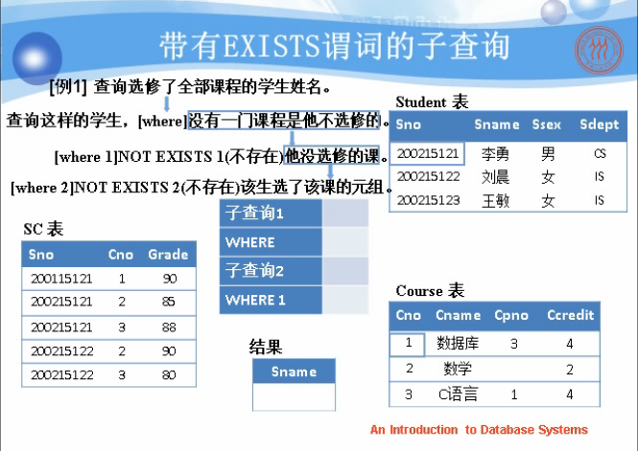

Slide 153
















例46. 查询选修了全部课程的学生姓名
SELECT Sname
FROM Student
WHERE NOT EXISTS
(SELECT *
FROM Course
WHERE NOT EXISTS
(SELECT *
FROM SC
WHERE Sno= Student.Sno
AND Cno= Course.Cno
)
);

Slide 154
用EXISTS/NOT EXISTS实现逻辑蕴涵
SQL语言中没有蕴函(Implication)逻辑运算
可以利用谓词演算将逻辑蕴涵谓词等价转换为
p→q ≡ ¬p∨q

Slide 155
例47. 查询至少选修了学生200215122选修全部课程的学生号码
解题思路：用逻辑蕴函表达。 查询学号为x的学生，对所有的课程y，只要200215122学生选修了课程y，则x也选修了y。
形式化表示：
用p表示谓词“学生200215122选修了课程y”
用q表示谓词“学生x选修了课程y”
(∀y) p → q

Slide 156
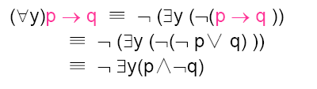
等价变换
变换后的语义：不存在这样的课程y，学生200215122选修了y，而学生x没有选

Slide 157







用NOT EXISTS谓词表示
SELECT DISTINCT Sno
FROM SC SCX
WHERE NOT EXISTS
(SELECT *
FROM SC SCY
WHERE SCY.Sno = '200215122' AND
NOT EXISTS
(SELECT *
FROM SC SCZ
WHERE SCZ.Sno=SCX.Sno AND
SCZ.Cno=SCY.Cno));

Slide 158
3.4.4 集合查询
集合操作的种类
并操作UNION
交操作INTERSECT
差操作EXCEPT
参加集合操作的各查询结果列数必须相同；对应项的数据类型也必须相同

Slide 159
集合查询
例48. 查询计算机系学生及年龄不大于19岁的学生
方法一：
SELECT *
FROM Student
WHERE Sdept= 'CS'
UNION
SELECT *
FROM Student
WHERE Sage<=19；
UNION：将多个查询结果合并起来，系统自动去掉重复元组
UNION ALL：将多个查询结果合并起来，保留重复元组

Slide 160
方法二
SELECT DISTINCT *
FROM Student
WHERE Sdept= 'CS' OR Sage<=19;

Slide 161
集合查询
例49. 查询选修了课程1或者课程2的学生
SELECT Sno
FROM SC
WHERE Cno=‘1’
UNION
SELECT Sno
FROM SC
WHERE Cno= ‘2’;

Slide 162
集合查询
例50. 查询计算机科学系的学生与年龄不大于19岁的学生的交集
SELECT *
FROM Student
WHERE Sdept='CS'
INTERSECT
SELECT *
FROM Student
WHERE Sage<=19;

Slide 163
集合查询
例50. 查询计算机科学系年龄不大于19岁的学生
SELECT *
FROM Student
WHERE Sdept= 'CS' AND Sage<=19;

Slide 164
集合查询
例51. 查询选修课程1的学生集合与选修课程2的学生集合的交集
SELECT Sno
FROM SC
WHERE Cno=‘1’
INTERSECT
SELECT Sno
FROM SC
WHERE Cno=‘2’;

Slide 165
集合查询
例51. 查询既选修了课程1又选修了课程2的学生
SELECT Sno
FROM SC
WHERE Cno=' 1 ' AND Sno IN
(SELECT Sno
FROM SC
WHERE Cno=‘ 2 ’)；
SELECT Sno FROM SC
WHERE Cno = ‘1’ AND Cno = ‘2’;
×

Slide 166
例52. 查询计算机科学系的学生与年龄不大于19岁的学生的差集
SELECT *
FROM Student
WHERE Sdept='CS'
EXCEPT
SELECT *
FROM Student
WHERE Sage <=19;

Slide 167
[例52] 查询计算机科学系中年龄大于19岁的学生
SELECT *
FROM Student
WHERE Sdept= ‘CS’ AND Sage>19；

Slide 168










3.4.5 SELECT语句的一般格式
SELECT [ALL|DISTINCT]
<目标列表达式> [别名] [ , <目标列表达式> [别名]] …
FROM <表名或视图名> [别名]
[ , <表名或视图名> [别名]] …
[WHERE <条件表达式>]
[GROUP BY <列名1> [HAVING <条件表达式>]]
[ORDER BY <列名2> [ASC|DESC]]

Slide 169
3.4.5 基于派生表的查询
子查询不仅可以出现在WHERE子句，还可以出现在FROM子句，这时子查询生成的临时派生表(derived table)成为主查询的查询对象。
不考

Slide 170
[例53] 找出每个学生超过他自己选修课程平均成绩的课程号
方法1：
SELECT Sno, Cno
FROM SC x
WHERE Grade >=
(SELECT AVG(Grade)
FROM SC y
WHERE y.Sno=x.Sno);

Slide 171
SC x
SC y
Sno | Cno | Grade
s1 | c1 | 92
s1 | c2 | 90
s1 | c3 | 88
s2 | c1 | 95
s2 | c2 | 92
s2 | c3 | 89
s3 | c1 | 100
s3 | c2 | 85
s3 | c3 | 88
Sno | Cno | Grade
s1 | c1 | 92
s1 | c2 | 90
s1 | c3 | 88
s2 | c1 | 95
… | … | …
Sno | AVG(Grade)
s1 | 90
s2 | 92
s3 | 91

Slide 172
[例53] 找出每个学生超过他自己选修课程平均成绩的课程号
方法2：
SELECT Sno, Cno
FROM SC, (SELECT Sno, AVG(Grade) FROM SC GROUP BY Sno) AS Avg_sc(avg_sno, avg_grade)
WHERE SC.Sno=Avg_sc.avg_sno AND SC.Grade>=Avg_sc.avg_grade;

Slide 173
SC x
Avg_sc
Sno | Cno | Grade
s1 | c1 | 92
s1 | c2 | 90
s1 | c3 | 88
s2 | c1 | 95
s2 | c2 | 92
s2 | c3 | 89
s3 | c1 | 100
s3 | c2 | 85
s3 | c3 | 88
avg_sno | avg_grade
s1 | 90
s2 | 92
s3 | 91

Slide 174
Sno | Cno | Grade | avg_sno | avg_grade
s1 | c1 | 92 | s1 | 90
s1 | c2 | 90 | s1 | 90
s1 | c3 | 88 | s1 | 90
s2 | c1 | 95 | s2 | 92
s2 | c2 | 92 | s2 | 92
s2 | c3 | 89 | s2 | 92
s3 | c1 | 100 | s3 | 91
s3 | c2 | 85 | s3 | 91
s3 | c3 | 88 | s3 | 91

Slide 175
第三章 关系数据库标准语言SQL
3.1 SQL概述
3.2 学生—课程数据库
3.3 数据定义
3.4 数据查询
3.5 数据更新
3.6 空值的处理
3.7 视图
3.8 小结

Slide 176
3.5 数据更新
3.5.1 插入数据
3.5.2 修改数据
3.5.3 删除数据

Slide 177
3.5.1 插入数据
两种插入数据方式
插入元组
插入子查询结果：可以一次插入多个元组

Slide 178
一、插入元组
语句格式
INSERT INTO <表名> [(<属性列1>[, <属性列2 >…)] VALUES (<常量1> [, <常量2>] … )
功能：将新元组插入指定表中

Slide 179
插入元组
INTO子句
属性列的顺序可与表定义中的顺序不一致
没有指定属性列，新插入元组必须在每个属性列都有值
指定部分属性列
VALUES子句
提供的值必须与INTO子句匹配
值的个数
值的类型

Slide 180
插入元组
例1. 将一个新学生元组（学号：200215128；姓名：陈冬；性别：男；所在系：IS；年龄：18岁）插入到Student表
INSERT INTO Student (Sno, Sname, Ssex, Sdept, Sage) VALUES (‘200215128’, ‘陈冬’, ‘男’, ‘IS’, 18);

Slide 181
插入元组
例2. 将学生张成民的信息插入到Student表中
INSERT INTO Student VALUES (‘200215126’, ‘张成民’, ‘男’, 18, 'CS');

Slide 182
插入元组
例3. 插入一条选课记录( ‘200215128’, ‘1’)
INSERT INTO SC( Sno，Cno) VALUES (‘200215128’, ‘1’)；
RDBMS将在新插入记录的Grade列上自动赋空值
INSERT INTO SC VALUES (‘200215128’, ‘1’, NULL)；

Slide 183
二、插入子查询结果
语句格式
INSERT INTO <表名> [(<属性列1> [, <属性列2>… )] 子查询；
功能：将子查询结果插入指定表中

Slide 184
插入子查询结果
例4. 对每一个系，求学生平均年龄，并把结果存入数据库
第一步：建表
CREATE TABLE Dept_age (Sdept CHAR(15), Avg_age SMALLINT)；

Slide 185
第二步：插入数据
INSERT INTO Dept_age(Sdept, Avg_age)
SELECT Sdept, AVG(Sage)
FROM Student
GROUP BY Sdept；

Slide 186
RDBMS在执行插入语句时会检查所插入元组是否破坏表上已定义的完整性规则
实体完整性
参照完整性
用户定义的完整性
NOT NULL约束
UNIQUE约束
值域约束

Slide 187
3.5.2.修改数据
语句格式
UPDATE <表名>
SET <列名>=<表达式>[，<列名>=<表达式>]…
[WHERE <条件>]；
SET子句指定修改方式，要修改的列，修改后取值
WHERE子句指定要修改的元组。缺省表示要修改表中的所有元组

Slide 188
修改数据
三种修改方式
修改某一个元组的值
修改多个元组的值
带子查询的修改语句

Slide 189
1. 修改某一个元组的值
例5. 将学生200215121的年龄改为22岁
UPDATE Student
SET Sage=22
WHERE Sno= '200215121'；

Slide 190
2. 修改多个元组的值
例6. 将所有学生的年龄增加1岁
UPDATE Student
SET Sage = Sage+1；

Slide 191
3. 带子查询的修改语句
例7. 将计算机系全体学生成绩置零
UPDATE SC
SET Grade=0
WHERE 'CS'=
(SELECT Sdept
FROM Student
WHERE Student.Sno = SC.Sno)；

Slide 192
修改数据
RDBMS在执行修改语句时检查修改操作是否破坏表上已定义的完整性规则，包括：
实体完整性
主码不允许修改
用户定义的完整性：NOT NULL约束，UNIQUE约束，值域约束

Slide 193
3.5.3 删除数据
语句格式
DELETE
FROM <表名>
[WHERE <条件>]；
功能：删除指定表中满足WHERE子句条件的元组
WHERE子句指定要删除的元组。缺省表示要删除表中的全部元组，表的定义仍在字典中

Slide 194
删除数据
三种删除方式
删除某一个元组的值
删除多个元组的值
带子查询的删除语句

Slide 195
1. 删除某一个元组的值
例8. 删除学号为200215128学生记录
DELETE
FROM Student
WHERE Sno= ‘200215128’；

Slide 196
2. 删除多个元组的值
例9. 删除所有的学生选课记录
DELETE FROM SC；

Slide 197
3. 带子查询的删除语句
例10. 删除计算机系所有学生的选课记录
DELETE
FROM SC
WHERE Sno IN
(SELECT Sno
FROM Student
WHERE Sdept=‘CS’);

Slide 198
第三章 关系数据库标准语言SQL
3.1 SQL概述
3.2 学生—课程数据库
3.3 数据定义
3.4 数据查询
3.5 数据更新
3.6 空值的处理
3.7 视图
3.8 小结

Slide 199
3.6 空值的处理
什么是空值 (NULL)?
“不知道”、“不存在”、“无意义”的值
什么时候取空值？
该属性应该有一个值，但目前不知道具体值
该属性不应该有值，E.g, 缺考成绩
由于某种原因不便于填写

Slide 200
空值的产生
空值的判断
空值的约束条件
空值的算术运算、比较运算和逻辑运算

Slide 201
1. 空值的产生
例1. 向SC表中插入一个元组，学生号“201215126”，课程号“1”，成绩为空。
INSERT INTO SC(Sno, Cno, Grade) VALUES(‘201215126’, ‘1’, NULL);
或者
INSERT INTO SC(Sno, Cno) VALUES(‘201215126’, ‘1’);

Slide 202
例2. 将Student表中学号为“201215200”的学生所属的系改为空值。
UPDATE Student
SET Sdept = NULL
WHERE Sno=‘201215200’;

Slide 203
2. 空值的判断
判断一个属性的值是否为空值， 用 IS NULL或IS NOT NULL表示。

Slide 204
例3. 从Student表中找出漏填了数据的学生信息
SELECT *
FROM Student
WHERE Sname IS NULL OR Ssex IS NULL OR Sage IS NULL OR Sdept IS NULL;
WHERE Sno IS NULL?
×

Slide 205

3. 空值的约束条件
属性定义中有NOT NULL约束条件的不能取空值
加了UNIQUE限制的属性不能取空值
码属性不能取空值
感觉UNIQUE的代码和PRIMARY KEY（当然PRIMARY KEY只能有一个）的代码是一样的，应该可以这样理解吧

Slide 206
4. 空值的算术运算、比较运算和 逻辑运算
空值与另一个值的算术运算结果为空值
空值与另一个值的比较运算结果为UNKNOWN
空值与另一个值的逻辑运算结果为True, False或者Unknown

Slide 207
表3.8 逻辑运算符真值表
x | y | x AND y | x OR y | NOT x
T | T | T | T | F
T | U | U | T | F
T | F | F | T | F
U | T | U | T | U
U | U | U | U | U
U | F | F | U | U
F | T | F | T | T
F | U | F | U | T
F | F | F | F | T

Slide 208
例4. 找出选修1号课程的不及格的学生。
SELECT Sno
FROM Student
WHERE Grade<60 AND Cno=‘1’;

Slide 209
例5. 选出选修1号课程的不及格的学生以及缺考的学生。
SELECT Sno
FROM SC
WHERE Grade<60 AND Cno=‘1’
UNION
SELECT Sno
FROM SC
WHERE Grade IS NULL AND Cno=‘1’;
等价查询？

Slide 210
例5. 选出选修1号课程的不及格的学生以及缺考的学生。
SELECT Sno
FROM SC
WHERE Cno=‘1’ AND (Grade<60 OR Grade IS NULL);

Slide 211


3.7 视图
虚表，是从一个或几个基本表（或视图）导出的表
数据库只存放视图的定义，不存放视图对应的数据
基本表中的数据发生变化，从视图中查询出的数据也随之改变
一句SQL代码

Slide 212
Student
Sno | Sname | SSex | Sage | Sdept
s1 | Mary | Female | 20 | CS
s2 | Jack | Male | 19 | Maths
s3 | Rose | Female | 19 | CS
s4 | Floris | Male | 20 | Maths
s5 | John | Male | 21 | CS
View1
Sno | Sname | SSex | Sage | Sdept
s1 | Mary | Female | 20 | CS
s3 | Rose | Female | 19 | CS
s5 | John | Male | 21 | CS
View2
View3
Sno | Sname | Sdept
s1 | Mary | CS
s2 | Jack | Maths
s3 | Rose | CS
s4 | Floris | Maths
s5 | John | CS
Sno | Sname
s1 | Mary
s3 | Rose
s5 | John

Slide 213


行列子集视图
若一个视图是从单个基本表导出的，并且只是去掉了基本表的某些行和某些列，但保留了主码。

Slide 214
3.7 视图
3.7.1 定义视图
3.7.2 查询视图
3.7.3 更新视图
3.7.4 视图的作用

Slide 215
3.7.1 定义视图
CREATE VIEW <视图名>[(<列名>[,<列名>]…)] AS <子查询>
[ WITH CHECK OPTION ]
组成视图的属性列名：全部省略或全部指定
子查询一般不允许含有ORDER BY子句和DISTINCT短语

Slide 216
RDBMS执行CREATE VIEW语句时只是把视图定义存入数据字典，并不执行其中的SELECT语句
在对视图查询时，按视图的定义从基本表中将数据查出

Slide 217
例1. 建立信息系学生的视图
CREATE VIEW IS_Student AS
SELECT Sno, Sname, Sage
FROM Student
WHERE Sdept= 'IS'；

Slide 218
例2. 建立信息系学生的视图，并要求进行修改和插入操作时仍需保证该视图只有信息系的学生
CREATE VIEW IS_Student AS
SELECT Sno, Sname, Sage
FROM Student
WHERE Sdept= 'IS'
WITH CHECK OPTION；

Slide 219
WITH CHECK OPTION；
对IS_Student视图的更新操作
修改操作：自动加上Sdept= ‘IS’的条件
删除操作：自动加上Sdept= ‘IS’的条件
插入操作：自动检查Sdept属性值是否为‘IS’。如果不是，则拒绝该插入操作。 如果没有提供Sdept属性值，则自动定义Sdept=‘IS’

Slide 220
基于多个基本表的视图
例3. 建立信息系选修了1号课程的学生视图
CREATE VIEW IS_S1(Sno, Sname, Grade)
AS
SELECT Student.Sno, Sname, Grade
FROM Student，SC
WHERE Sdept= ‘IS’ AND
Student.Sno=SC.Sno AND
SC.Cno= ‘1’;

Slide 221
基于视图的视图
例4. 建立信息系选修了1号课程且成绩在90分以上的学生的视图
CREATE VIEW IS_S2 AS
SELECT Sno, Sname, Grade
FROM IS_S1
WHERE Grade>=90；

Slide 222
带表达式的视图
例5. 定义一个反映学生出生年份的视图
CREATE VIEW BT_S (Sno, Sname, Sbirth)
AS
SELECT Sno, Sname, 2023-Sage
FROM Student;

Slide 223
分组视图
例6. 将学生的学号及其平均成绩定义为一个视图
CREATE VIEW S_G(Sno, Gavg) AS
SELECT Sno, AVG(Grade)
FROM SC
GROUP BY Sno;

Slide 224
建立视图不指定属性列
例7. 将Student表中所有女生记录定义为一个视图
CREATE VIEW F_Student(F_Sno, name, sex, age, dept)
AS
SELECT *
FROM Student
WHERE Ssex=‘女’;
缺点：修改基本表Student的结构后，Student表与F_Student视图的映像关系被破坏，导致该视图不能正确工作。

Slide 225
二、删除视图
语句的格式：DROP VIEW <视图名>；
该语句从数据字典中删除指定的视图定义
如果该视图上还导出了其他视图，使用CASCADE级联，删除语句，把该视图和由它导出的所有视图一起删除
删除基本表时，由该基本表导出的所有视图定义都必须显式地使用DROP VIEW语句删除

Slide 226
例8. 删除视图BT_S：
DROP VIEW BT_S；
删除视图IS_S1：
DROP VIEW IS_S1；
拒绝执行 (because of IS_S2)
级联删除：DROP VIEW IS_S1 CASCADE;

Slide 227
3.7.2 查询视图
用户角度：查询视图与查询基本表相同
RDBMS实现视图查询的方法：视图消解法(View Resolution)
进行有效性检查：表、视图是否存在?
转换成等价的对基本表的查询
执行修正了的查询

Slide 228
查询视图
例9. 在信息系学生的视图中找出年龄小于20岁的学生
SELECT Sno，Sage
FROM IS_Student
WHERE Sage<20；
视图消解转换后的查询语句为：
SELECT Sno，Sage
FROM Student
WHERE Sdept= 'IS' AND Sage<20；

Slide 229
查询视图
例10. 查询选修了1号课程的信息系学生
SELECT IS_Student.Sno，Sname
FROM IS_Student，SC
WHERE IS_Student.Sno =SC.Sno AND SC.Cno= '1'；

Slide 230
查询视图
视图消解法的局限：有些情况下，视图消解法不能生成正确查询。

Slide 231
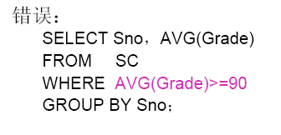
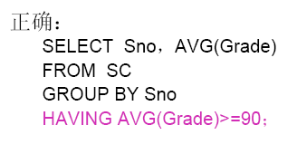
例11. 在S_G视图中查询平均成绩在90分以上的学生学号和平均成绩
SELECT *
FROM S_G
WHERE Gavg>=90；
S_G视图的子查询定义
CREATE VIEW S_G (Sno，Gavg)
AS
SELECT Sno，AVG(Grade)
FROM SC
GROUP BY Sno；

Slide 232
3.7.3 更新视图
例12. 将信息系学生视图IS_Student中学号200215122的学生姓名改为“刘辰”
UPDATE IS_Student
SET Sname= '刘辰'
WHERE Sno= ‘200215122’；
转换后的语句：
UPDATE Student
SET Sname= '刘辰'
WHERE Sno= '200215122' AND Sdept= 'IS'；

Slide 233
更新视图
例13. 向信息系学生视图IS_S中插入一个新的学生记录：200215129，赵新，20岁
INSERT
INTO IS_Student
VALUES(‘200215129’，‘赵新’，20)；
转换为对基本表的更新：
INSERT
INTO Student(Sno，Sname，Sage，Sdept)
VALUES(‘200215129'，'赵新'，20，'IS')；

Slide 234
例14. 删除信息系学生视图IS_Student中学号为200215129的记录
DELETE
FROM IS_Student
WHERE Sno= ‘200215129’；
转换为对基本表的更新：
DELETE
FROM Student
WHERE Sno= ' 200215129 ' AND Sdept= 'IS'；

Slide 235
更新视图的限制
一些视图是不可更新的，因为对这些视图的更新不能唯一、有意义地转换成对相应基本表的更新
例：视图S_G为不可更新视图
UPDATE S_G
SET Gavg=90
WHERE Sno= ‘200215121’；
这个对视图的更新无法转换成对基本表SC的更新

Slide 236
更新视图的限制
允许对行列子集视图进行更新
对其他类型视图的更新不同系统有不同限制

Slide 237
IBM DB2关于视图不允许更新的规定
视图是由两个以上基本表导出
视图的字段来自字段表达式或常数，则不允许对此视图执行INSERT和UPDATE操作，但允许执行DELETE操作
视图字段来自聚集函数
视图定义中含有GROUP BY子句
视图定义中含有DISTINCT短语
视图定义中有嵌套查询，并且内层查询的FROM子句中涉及的表也是导出该视图的基本表，则此视图不允许更新
一个不允许更新的视图上定义的视图

Slide 238
例15 将SC表中成绩在平均成绩之上的元组定义为视图GOOD_SC
CREATE VIEW GOOD_SC
AS
SELECT Sno, Cno, Grade
FROM SC SCx
WHERE Grade>
(SELECT AVG(Grade)
FROM SC SCy);
不允许更新

Slide 239
3.7.4 视图的作用
视图能够简化用户的操作
视图使用户能以多种角度看待同一数据
视图对重构数据库提供了一定程度的逻辑独立性
视图能够对机密数据提供安全保护
适当的利用视图可以更清晰的表达查询

Slide 240
例16. 将学生关系Student(Sno, Sname, Sage, Ssex, Sdept)垂直分片为两个关系，SX(Sno, Sname, Sage), SY(Sno, Ssex, Sdept)
建立视图
CREATE VIEW Student(Sno, Sname, Sage, Ssex, Sdept)
AS
SELECT SX.Sno, SX.Sname, SX.Sage, SY.Ssex, SY.Sdept
FROM SX, SY
WHERE SX.Sno=SY.Sno;

Slide 241
例17. 查询每个同学获得最高成绩的课程号
1. 定义视图
CREATE VIEW VMGRADE
AS
SELECT Sno, MAX(Grade) Mgrade
FROM SC
GROUP BY Sno;
2. 查询
SELECT SC.Sno, Cno
FROM SC, VMGRADE
WHERE SC.Sno = VMGRADE.Sno AND SC.Grade=VMGRADE.Mgrade;

Slide 242
作业需要看的题
(3) 有两个关系S(A,B,C,D)和T(C,D,E,F),写出与查询等价的SQL表达式。（详见课本 Page 130, 习题3）
(4) 习题8：哪类视图是可以更新的，哪类视图是不可更新的？各举一例说明。

